Slide 1

Tec. em Sistemas para Internet
Projeto de Banco de Dados Relacional
Leandro Clementino de Almeida

Slide 2
Projeto de Banco de dados Relacional
Diagrama Entidade-Relacionamento (DE-R)

Slide 3

Sumário
Conceitos de Diagrama Entidade-Relacionamento;
Cardinalidade;
Notação utilizada para o DER;
Agregação, Generalização;
Tipos de Entidades.

Slide 4
Diagrama Entidade-Relacionamento
A estrutura lógica geral de um banco de dados pode ser representada graficamente por um DE-R
O DE-R é composto por:
Retângulos: representam as entidades →
Losangos: representam os relacionamentos →
Elipses: representam os atributos →
Linhas: ligam os atributos aos conjuntos de entidades e os conjuntos de entidades aos relacionamentos →

Slide 5
Diagrama Entidade-Relacionamento
Exemplo:
endereço
código
RG
data
saldo
nome
telefone
cliente
possui
conta

Slide 6
Diagrama Entidade-Relacionamento
Cardinalidade
É uma restrição de mapeamento que expressa o número de entidades as quais outra entidade pode ser associada via um conjunto de relacionamentos
Tipos de Cardinalidades:
Relacionamento Um para um (1:1);
Relacionamento Um para um (1:N);
Relacionamento Um para um (N:1);
Relacionamento Um para um (M:N ou N:N).

Slide 7
Cardinalidade
Supondo as entidades A e B, a cardinalidade pode ser:
Um para um (1:1): uma entidade de A está associada a uma única entidade de B, e uma entidade de B está associada a uma única entidade de A.
Um para muitos (1:N): uma entidade de A está associada a qualquer quantidade da entidade de B, e uma entidade de B esta associada somente a uma única entidade de A.
Muitos para um (N:1): uma entidade de A está associada a uma única entidade de B, e uma única entidade de B pode estar associada a qualquer quantidade de entidades de A.
Muitos para muitos (N:M): uma entidade de A está associada a qualquer quantidade de entidades de B, e uma entidade de B esta associada a qualquer quantidade de entidades de A.

Slide 8
Cardinalidades
Exemplos:
a
b
a
b
a1
a2
a3
b1
b2
b3
a1
a2
a3
b1
b2
b3
b4
Relacionamento um para um
Relacionamento um para muitos
b
a
b
a
a1
a2
a3
a4
b1
b2
b3
a1
a2
a3
a4
b1
b2
b3
b4
Relacionamento muitos para um
Relacionamento muitos para muitos

Slide 9
Notação Utilizada no DE-R
Alguns símbolos representam determinadas características específicas do ME-R no DE-R
- Relacionamento
- Relacionamento de identificação
- Entidade
- Entidade fraca

Slide 10
Notação Utilizada no DE-R
Os atributos possuem algumas características que podem ser representadas corretamente com o diagrama (DER).
- atributo
- atributo chave primária
-atributo chave de entidade fraca
- atributo multivalorado
- atributo derivado
Atributo composto

Slide 11
Cardinalidades
Exemplos:
1
1
Ementa
Descreve
Disciplina
Um para Um
1
N
Tutora
Turma
Professor
Um para Muitos
M
N
Pessoa
Matricula
Disciplina
Muitos para Muitos

Slide 12
Diagrama Entidade-Relacionamento
Representação em Tabelas
Um banco de dados que esteja de acordo com o DE-R pode ser representado por uma coleção de tabelas.
Para cada conjunto de entidades e relacionamentos, no banco de dados, pode existir uma tabela que possui, normalmente, o mesmo nome dos seus objetos correspondentes.
O processo de representação em tabelas envolvendo entidades fracas acontece da seguinte forma:
Entidade forte – uma tabela específica
Entidade fraca – uma tabela com o atributo chave da forte
Relacionamentos (fraca x forte) – um atributo será redundante

Slide 13
Diagrama Entidade-Relacionamento
Representação em Tabelas
O diagrama de ocorrência pode ser usado para representar as entidades e seus atributos, facilitando com isso o processo de identificação das entidades por suas respectivas tabelas.
ALUNO
Por exemplo: Curso
código nome
01 Direito
02 Medicina
03 Letras
04 Computação
matrícula nome RG telefone
CURSO
código nome
Tabelas
DISCIPLINA
id_disciplina nome

Slide 14
Diagrama Entidade-Relacionamento
Agregação
Uma limitação do modelo E-R é que não é possível expressar relacionamentos entre relacionamentos.
Considere um BD descrevendo informações sobre funcionários que trabalham em um determinado projeto e utilizam uma série de diferentes máquinas em seus trabalhos.
nome
código
horas
número
trabalho
funcionário
projeto
usa
maquinaria
Nº. máquina

Slide 15
Diagrama Entidade-Relacionamento
Agregação
A agregação, ou entidade associativa, é uma abstração por meio da qual relacionamentos são tratados como entidades de nível superior.
No exemplo, abaixo, o relacionamento trabalho e as entidades funcionário e projeto são tratados como um conjunto de entidades de nível superior - trabalho.
nome
código
horas
número
funcionário
trabalho
projeto
usa
maquinaria
Nº. máquina

Slide 16
Diagrama Entidade-Relacionamento
Generalização e Especialização
A generalização é usada para enfatizar
as semelhanças entre tipos de entidades
de nível superior e ocultar suas diferenças.
A especialização consiste na identificação
de subgrupos de entidades que são, de
alguma forma, diferentes de outras
entidades do conjunto.
saldo
código
conta
Generalização
É uma
Especialização
Conta-
poupança
Conta-
corrente
Taxa juros
Limite
especial

Slide 17
Diagrama Entidade-Relacionamento
Identificando as Entidades
Cada entidade deve ter um identificador
Identificador (também conhecido como chave):
É o conjunto de um ou mais atributos ou relacionamentos cujos valores servem para distinguir uma ocorrência da entidade das demais ocorrências da mesma entidade
Exemplo: os atributos CPF ou Carteira de Identidade identificam UNICAMENTE um cidadão brasileiro
Representação no Modelo
CPF
Nome
Endereco
NumeroCorredor
NumeroPrateleira
Cliente
Prateleira

Slide 18
Diagrama Entidade-Relacionamento
Tipos de Entidades
As entidades podem ser classificadas como:
Entidade Fraca: não possui existência própria
A entidade é identificada por algum atributo da entidade + algum relacionamento com entidade forte
Entidade Forte: possui existência própria
A entidade é identificada por atributos da própria entidade
Exemplo:
CPF_Emp
Cpf
Nome
Endereco
Empregado
Numero
Nome
Dependente
Entidade Forte
Entidade Fraca

Slide 19
Diagrama Entidade-Relacionamento
Tipos de Entidades
Notação DER:
Entidade Fraca: traço duplo no retângulo
CR Identificador: traço duplo no losango
Exemplo:
Entidade Forte
Entidade Fraca
N
1
Dependente
Possui
Funcionário
Nome
Nome
CPF
Parentesco
Relacionamento Identificador

Slide 20
Diagrama Entidade-Relacionamento
Grau de Relacionamento
Um Conjunto de Relacionamentos (CR) pode envolver dois ou mais Conjuntos de Entidades (CE);
GRAU do CR é o número de CEs envolvidos:
Uma Entidade → Unário (Grau 1)
Dois CEs → CR Binário (Grau 2)
Três CEs → CR Ternário (Grau 3)
...

Slide 21
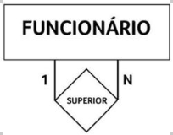
Diagrama Entidade-Relacionamento
Grau de Relacionamento
Exemplos:
N
M
Pessoa
Matricula
Disciplina
Binário
N
1
Aluno
Monitora
Disciplina
Unário
N
Professor
Ternário

Slide 22
Diagrama Entidade-Relacionamento
Determinando Cardinalidade...
Dado um Professor e uma Disciplina, pode existir mais de um aluno monitor que a monitora.
N
Disciplina
Aluno
Monitora
?
Professor

Slide 23
Diagrama Entidade-Relacionamento
Determinando Cardinalidade...
Dado um Professor e um Aluno monitor, existe no máximo uma disciplina que esse aluno monitora.
N
1
Disciplina
Aluno
Monitora
?
Professor

Slide 24
Diagrama Entidade-Relacionamento
Determinando Cardinalidade...
Dado uma Disciplina e um Aluno monitor, mais de um professor pode ser responsável.
N
1
Aluno
Monitora
Disciplina
?
N
Professor

Slide 25
Diagrama Entidade-Relacionamento
Exemplo prático
Para fixar tudo que foi visto ao longo desta aula, vamos agora desenvolver um pequeno exemplo prático em que modelaremos um sistema de bibliotecas, focando especificamente no empréstimo de livros.
Para este exemplo seria como se fosse pedido para:
Criar (modelar) o Diagrama Entidade-Relacionamento para a concepção de um sistema de bibliotecas, focando especificamente no empréstimo de livros aos usuários e, considerando que esses livros ficam organizados em prateleiras (conhecidas como sessões).

Slide 26
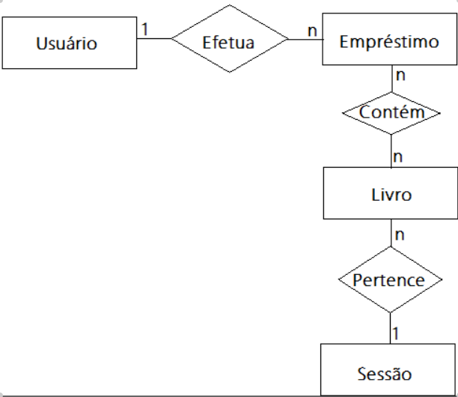
Diagrama Entidade-Relacionamento
Resposta do Exemplo prático
O primeiro passo é identificar as entidades envolvidas nesse contexto;
Sabemos que as entidades físicas (concretas) existentes são o Usuário da biblioteca, o Livro que será emprestado e a sessão (ou prateleira). Em um sistema real pode haver outras informações sobre o livro, mas para esse exemplo a sessão é o bastante;
Por fim, temos a entidade lógica (ou abstrata) Empréstimo, que tanto está relacionada com o usuário, quanto com o livro.
Depois é só fazer os relacionamentos e ligá-los.

Slide 27
Referências
ELMASRI, Ramez; NAVATHE, Shamkant B.. Sistemas de banco de dados: fundamentos e aplicações. 4ª Ed., Rio de Janeiro: LTC, 2005.
KORTH, H. F.; SILBERSCHARTZ, A.; SUDARSHAN, S. Sistemas de Banco de Dados. 3ª Edição : São Paulo, 1999.

